Slide 1














60000 : 2 = ?
70000 × 0 = ?
9000 – 3000 = ?
5000 + 9000 = ?
7000 + 2000 = ?
16000 : 2
7000 × 3 = ?
6000 × 5 = ?
0 : 50000 = ?
15000 – 6000 = ?
HẾT GIỜ
CHÚC MỪNG ĐỘI VÀNG
CHÚC MỪNG ĐỘI ĐỎ
X
X
9
9
8
8
7
7
6
6
5
5
4
4
3
3
2
2
Đội đỏ được 8 quả
Đội đỏ được 6 quả
Đội đỏ được 9 quả
Đội đỏ được 0 quả
Đội đỏ được 2 quả
Đội đỏ được 5 quả
Đội đỏ được 3 quả
Đội đỏ được 10 quả
Đội đỏ được 7 quả
Đội đỏ được 1 quả
Đội đỏ được 4 quả
Đội vàng được 0 quả
Đội vàng được 1 quả
Đội vàng được 2 quả
Đội vàng được 5 quả
Đội vàng được 3 quả
Đội vàng được 6 quả
Đội vàng được 9 quả
Đội vàng được 10 quả
1
Đội vàng được 4 quả
Đội vàng được 8 quả
1
Đội vàng được 7 quả
0
0

Slide 2
ÔN TẬP CÁC SỐ ĐẾN 100 000 (TT)

Slide 3
ÔN TẬP CÁC SỐ ĐẾN 100 000 (TT)
Nhớ lại cách cộng, trừ nhẩm các số tròn nghìn. Nhân (chia) nhẩm các số tròn nghìn với (cho) số có một chữ số.
Nhớ lại cách đặt tính và thực hiện tính cộng; trừ; nhân, chia số có nhiều chữ số cho số có một chữ số
Tính được giá trị biểu thức.
Phân tích và giải bài toán rút về đơn vị
MỤC TIÊU

Slide 4
Bài 1: Tính nhẩm:
a)
b)
4000
21000 x 3 =
9000 – 4000 x 2 =
(9000 – 4000) x 2 =
8000 - 6000 : 3 =
63000
6000 + 2000 – 4000 =
90000 – (70000 – 20000)=
90000 – 70000 – 20000 =
12000 : 6 =
40000
1000
0
10000
2000
6000

Slide 5

Bài 2 (Tr5). Đặt tính rồi tính:
6083 + 2378
28763 - 23359
2570 × 5
40075 : 7
56346 + 2853
43000 - 21308
13065 × 4
65040 : 5

Slide 6
Bài 2: Đặt tính rồi tính:
6083
28763
2570
40075
7
+
-
x
0
2378
23359
5
5
5
7
2
5
1
7
8
4
6
1
5
4
0
4
12
8
5
0
5
3
0

Slide 7
Bài 2: Đặt tính rồi tính:
56346
43000
13065
65040
5
+
-
x
2854
21308
4
1
5
1
3
0
8
0
0
0
5
9
2
0
0
2
1
6
9
2
52
2
6
0
4
0
0
4
0

Slide 8
Bài 3 (Tr5). Tính giá trị biểu thức:
3257 + 4659 – 1300
c. (70850 – 50230) × 3
6000 – 1300 × 2
d. 9000 + 1000 : 2
= 7916 – 1300
= 6616
= 6000 - 2600
= 3400
= 20620 × 3
= 61860
= 9000 + 500
= 9500

Slide 9
Bài 4 (Tr5). Tính giá trị biểu thức:
x + 875 = 9936
x – 725 = 8259
x × 2 = 4826
x : 3 = 1532
x = 9936 - 875
x = 9061
x = 4826 : 2
x = 2413
x = 8259 + 725
x = 8984
x = 1532 × 3
x = 4596

Slide 10


Bài 5
Tóm tắt:
Bài giải:
4 ngày : 680 chiếc
7 ngày : … chiếc?
Số ti vi nhà máy sản xuất được trong 1 ngày là:
680 : 4 = 170 (chiếc)
Số ti vi nhà máy sản xuất được trong 7 ngày là:
170 × 7 = 1190 (chiếc)
Đáp số: 1190 chiếc ti vi

Slide 11


AI NHANH HƠN ?
0
04
10
08
09
06
05
01
02
03
07
1. 6000 + 2000 – 4000 = ?
A
2000
B
4000
C
6000
D
8000

Slide 12
AI NHANH HƠN ?
0
04
10
08
09
06
05
01
02
03
07
3. 90000 - 70000 – 20000 = ?
A
20000
B
40000
C
60000
D
0

Slide 13
AI NHANH HƠN ?
0
04
10
08
09
06
05
01
02
03
07
6. 9000 – 4000 × 2 = ?
A
1000
B
10000
C
100
D
8000

Slide 14
AI NHANH HƠN ?
0
04
10
08
09
06
05
01
02
03
07
7. ( 9000 – 4000 ) × 2 = ?
A
1000
B
10000
C
5000
D
8000

Slide 15
AI NHANH HƠN ?
0
04
10
08
09
06
05
01
02
03
07
8. 8000 – 6000 : 3 = ?
A
2000
B
4000
C
6000
D
8000

Slide 16
ÔN TẬP CÁC SỐ ĐẾN 100 000 (TT)
Nhớ lại cách cộng, trừ nhẩm các số tròn nghìn. Nhân (chia) nhẩm các số tròn nghìn với (cho) số có một chữ số.
Nhớ lại cách đặt tính và thực hiện tính cộng; trừ; nhân, chia số có nhiều chữ số cho số có một chữ số
Tính được giá trị biểu thức.
Phân tích và giải bài toán rút về đơn vị
CỦNG CỐ

Slide 17
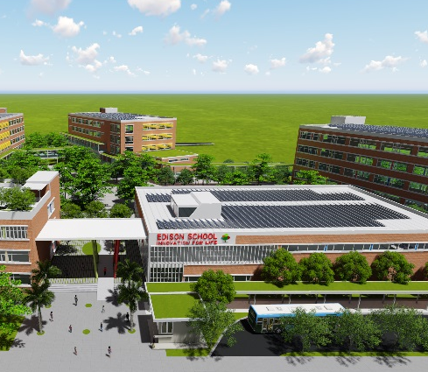
Thank You!

